Slide 1
Крестики и нолики, Но не совсем в обычном виде
Выживут не все..
Выполнила: Чикунова В.А.
2024

Slide 2
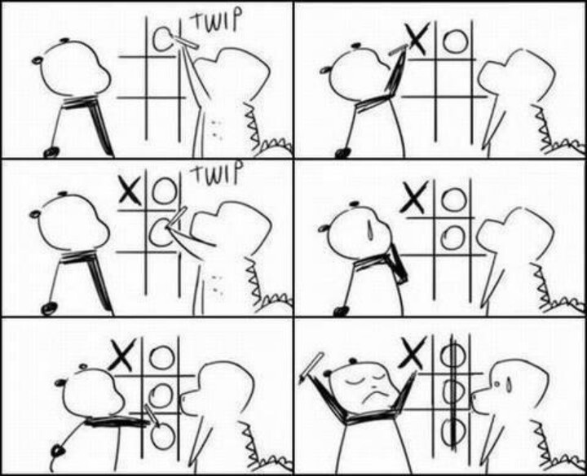
Вступление
Первые серьезные следы этой игры обнаружились в Древней Индии. Затем — в Римской империи накануне ее распада.

Slide 3
Какие библиотеки использовались
sys
PyQt6.QtWidgets
PyQt6.QtMultimedia
PyQt6.QtMultimediaWidgets
PyQt6.QtCore
PyQt6.QtGui
PyQt6.QtWidgets
Pygame
PyQt6.QtCore

Slide 4
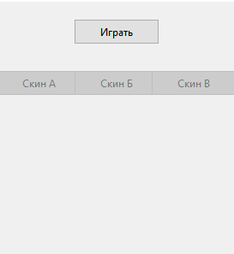
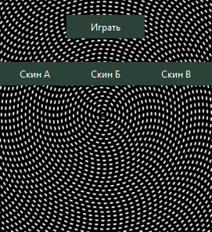
Дизайн
В начале задумывался темный дизайн, но в конечном итоге стало выглядеть иначе
Сначала играет трек из Undertale, а при начале самой игры включается звук при нажатии на поле

Slide 5


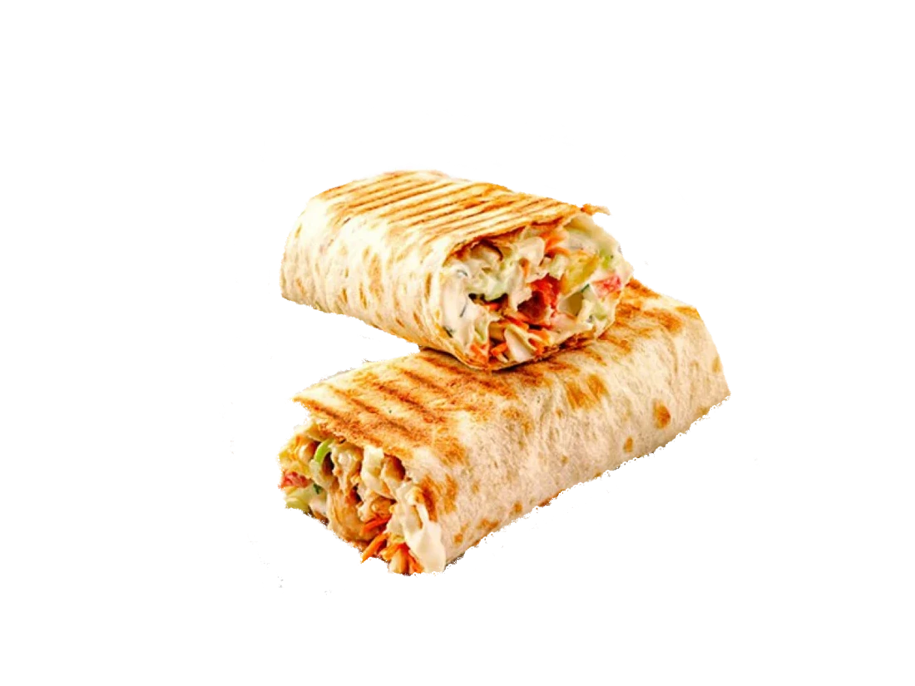
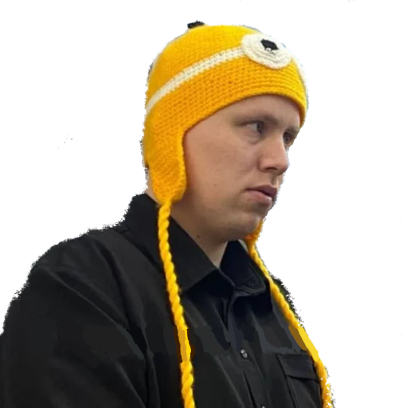
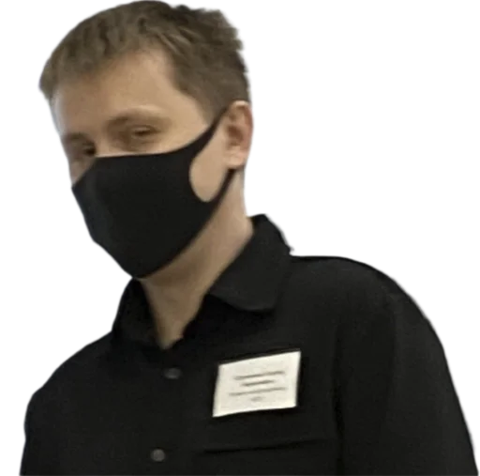
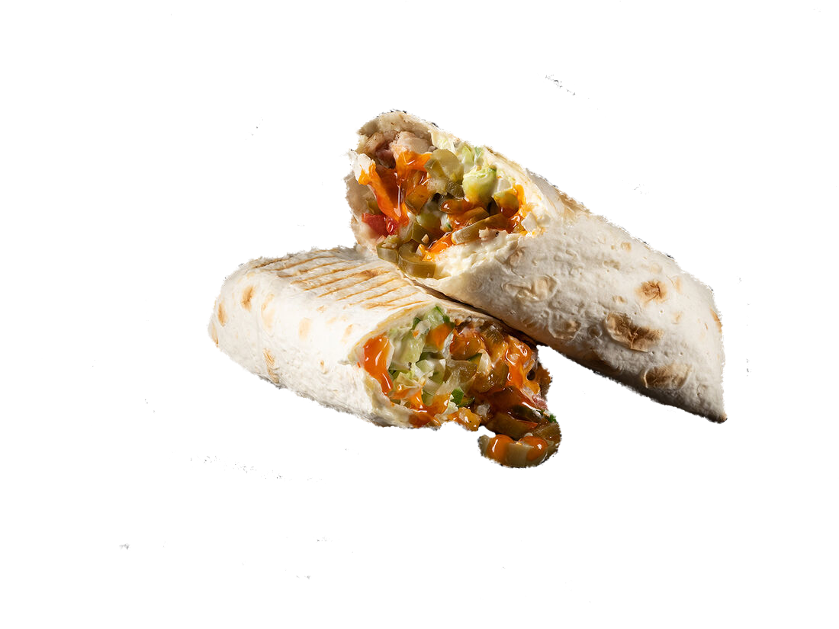
Скины в близком рассмотрении
Шаурма
Антоны Борисовичи

Slide 6
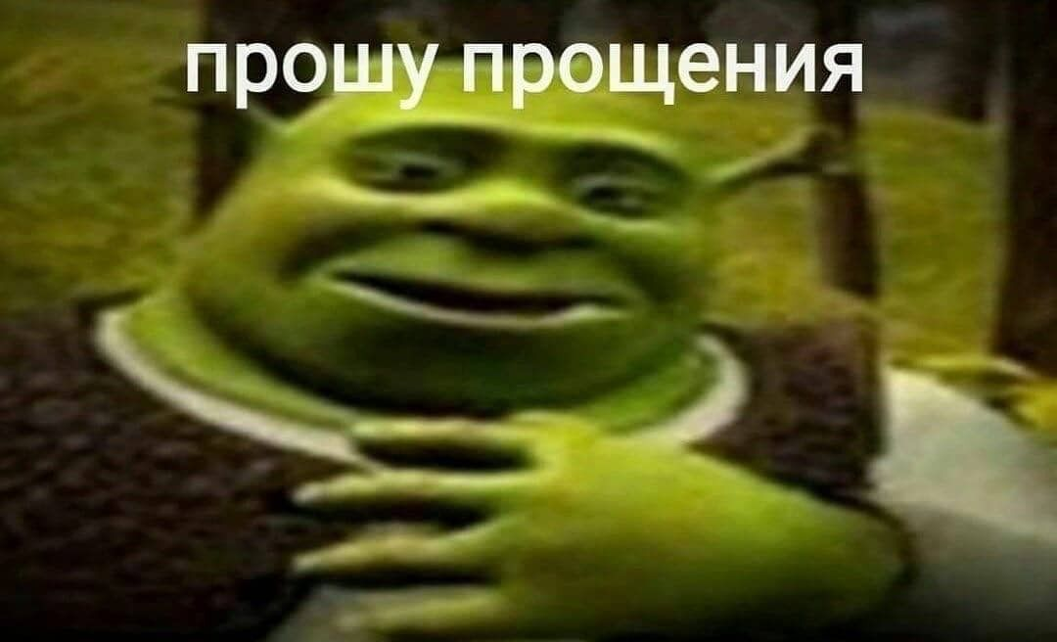
Спасибо за внимание

